Slide 1
Aus den 25 Projekten könnt ihr 3 Wunschprojekte auswählen!
Viel Spaß!

Slide 2
Bergsteigen trotz Höhenangst?
Segeln, ohne das Land zu verlassen? – Das geht!
Der Boden ist unsere Leinwand und du bis mittendrin!

Slide 6
5

Slide 7
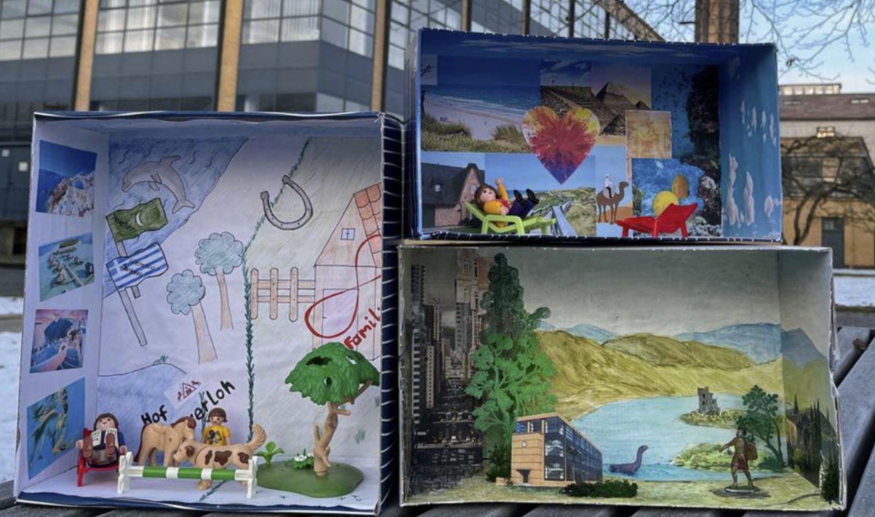
6
„Meine Welt im Schukarton“
Traumzimmer
Lieblingsmärchen
Serie und Co
Bastele dir deine
kleine Welt im Schuhkarton
JG 2-6

Slide 8
7

Slide 9
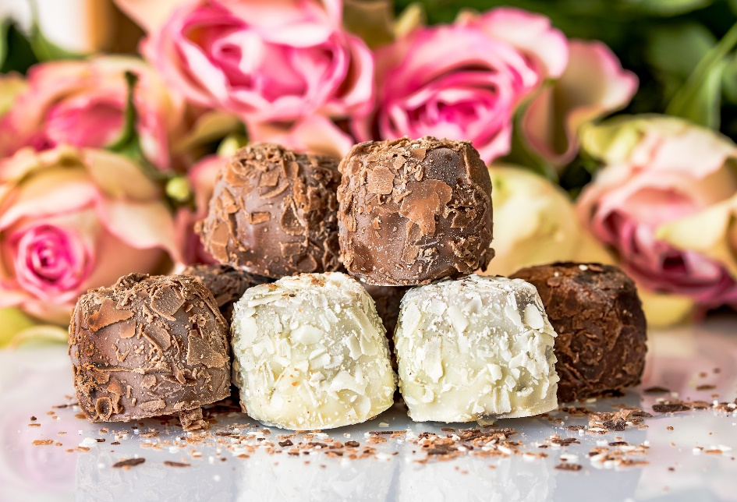
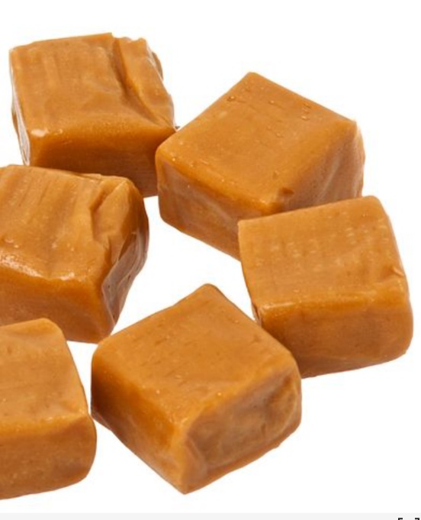
Pralinen und Konfekt Selbstgemacht!
8
Wenn du Lust hast, selbst Pralinen und Konfekt herzustellen, dann bist du hier richtig.
Wir stellen her:
Karamell
Marzipan
und mehr . . .
Lecker!

Slide 10
9
Primus spricht Russisch!
Ein Schnupperkurs für alle Interessenten ☺
Wenn Kinder aus anderen Ländern Deutsch lernen, so lernen wir auch ihre Sprachen, damit wir uns verstehen und austauschen können. Unsere Schule soll für alle offen sein und wir wollen einen Beitrag dazu leisten, sprachliche Barrieren abzubauen.

Slide 11
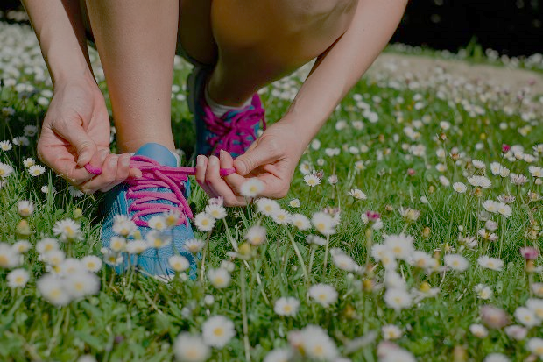
FIT in den Frühling!
10
Eine bunte Mischung aus Bewegung an der frischen Luft und im Wasser!
Gesundes Frühstück
Wanderung in der Natur
Spiele
Gestaltung von Frühlingsdekoration

Slide 12
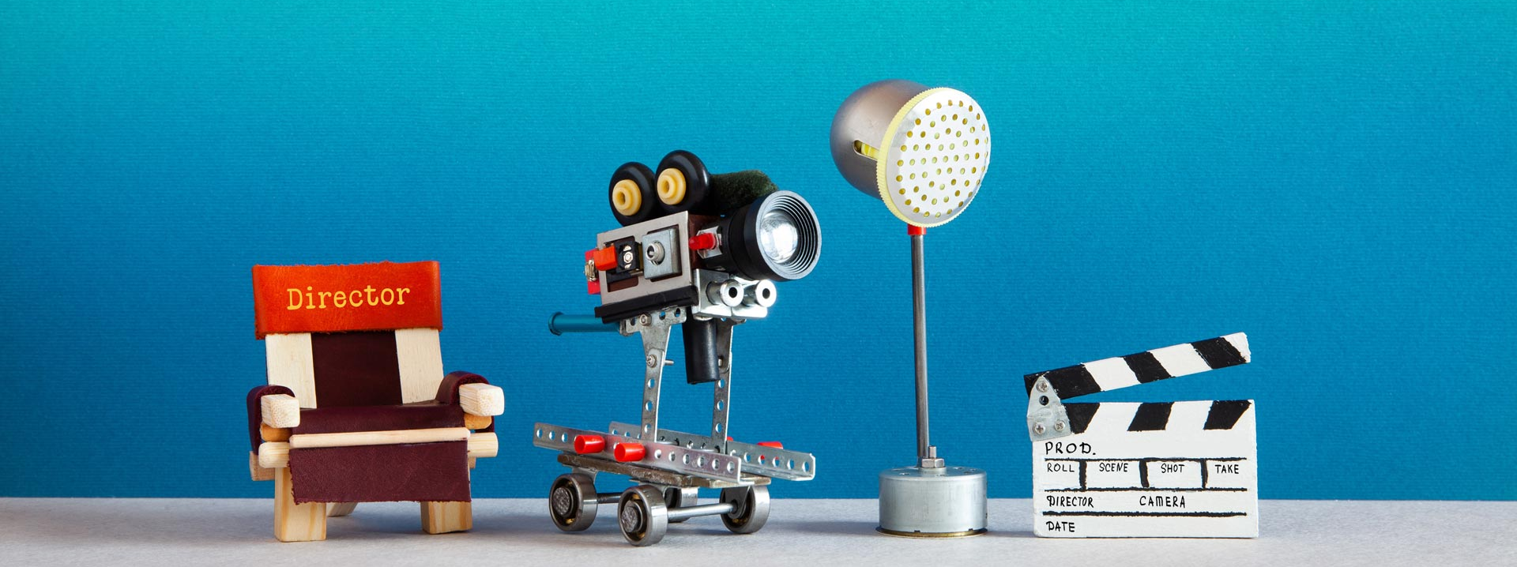
11
Filme drehen in
STOP-MOTION

Slide 13
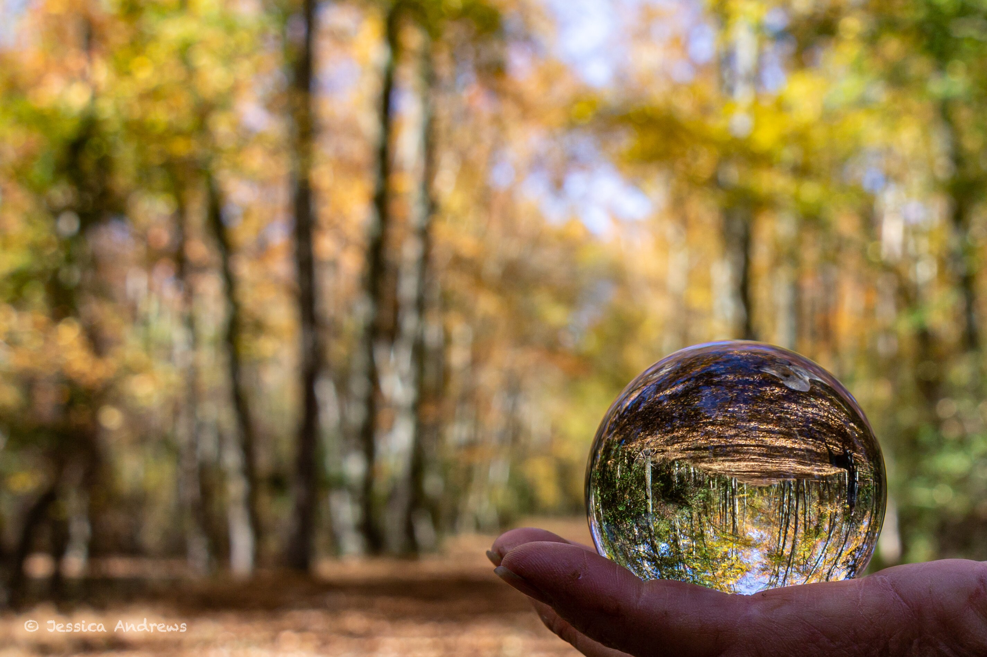
Natur entdecken
in und um Titz
12
Outdoorabenteuer

Slide 14
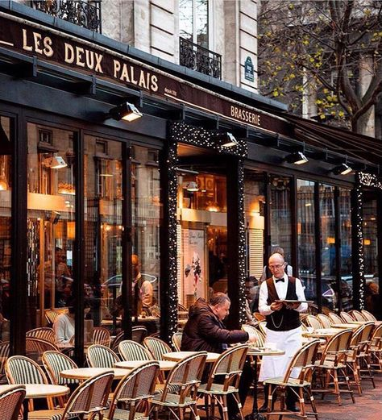
13

Slide 15
Der PRIMUS-Film
14

Slide 16
Feuerwehr
15

Slide 17
16

Slide 18
17
Tischtennis

Slide 19
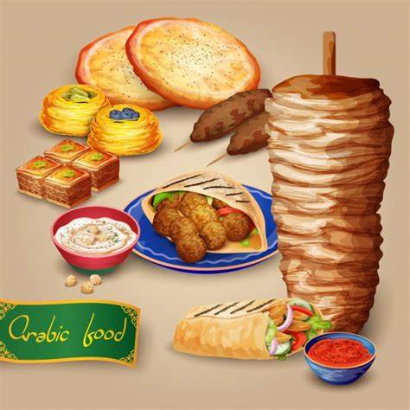
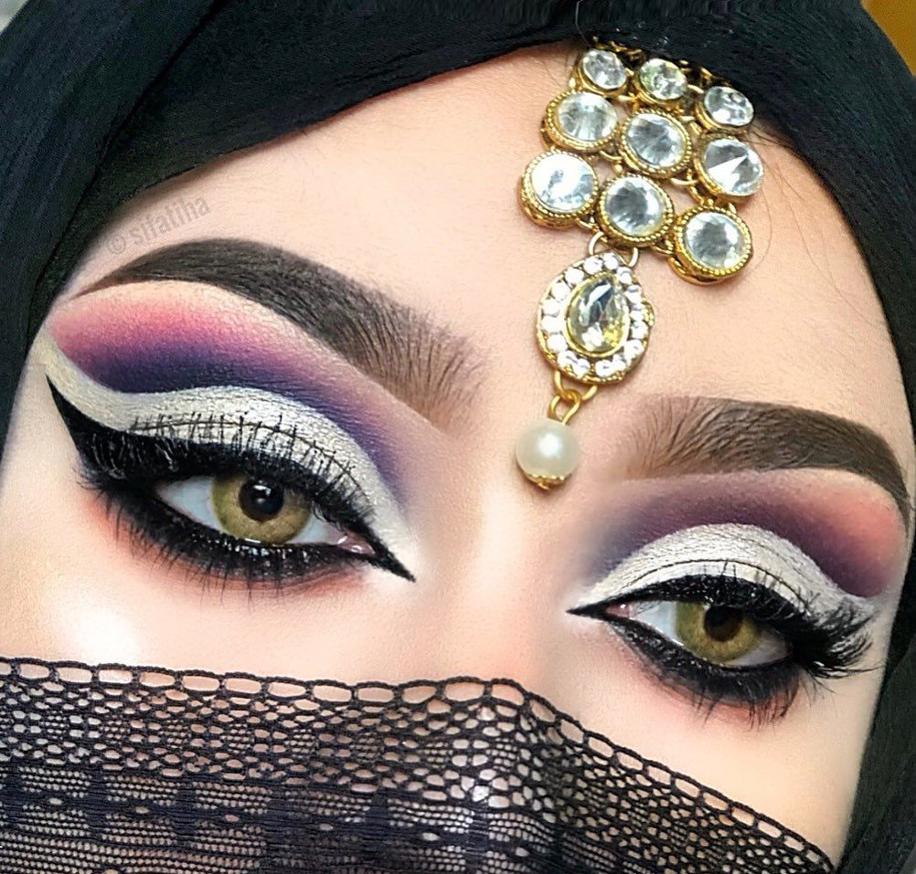
18

Slide 20
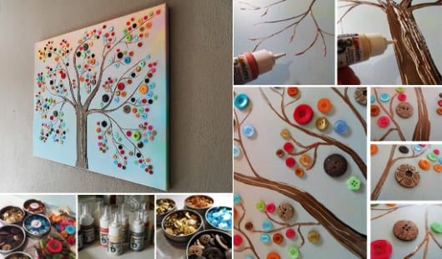
19

Slide 21
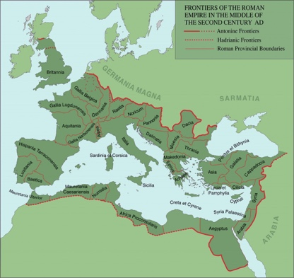
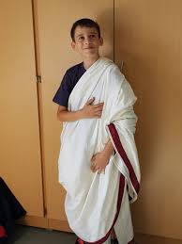
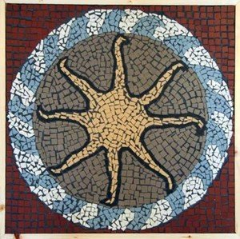
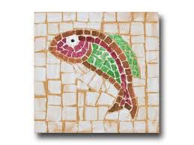
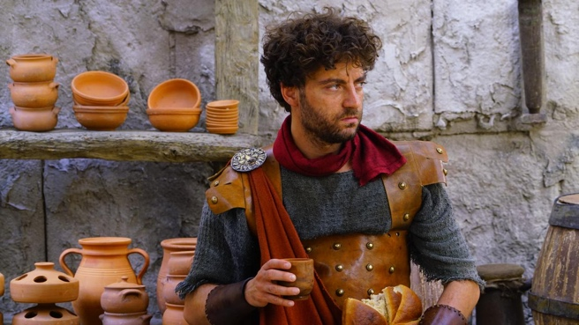
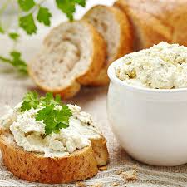
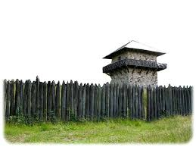
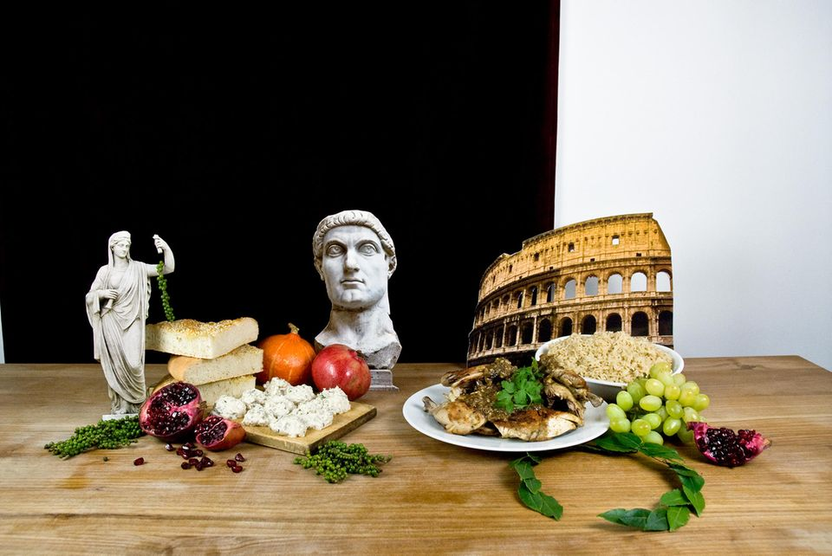
Zurück in die Vergangenheit – Leben im antiken Rom (Jahrgang 4-7)
20
Salve!
Wir laden dich herzlich ein das Leben im alten Rom kennenzulernen. Gemeinsam wollen wir herausfinden, wo und wie die Menschen in der Antike gelebt haben.
Gab es früher schon Pizza und Pasta in Rom oder was haben die Römer damals gegessen? Hast du Lust es selbst zu kochen und zu probieren?
Wie und was haben sie gebaut und wer war eigentlich dieser „Limes“?
Warum trafen sie sich eigentlich im Kolloseum?
Wie sah ihre Kleidung aus und wie würde sie dir wohl stehen?
Wie entstanden Mosaik-Bilder und hättest du Lust diese einmal selbst zu gestalten?
Begib dich mit uns in das antike Rom! Alles, was du mitbringen musst, ist Interesse an einer Reise in die Vergangenheit.
Bis bald in Rom!

Slide 22
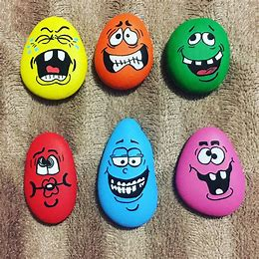
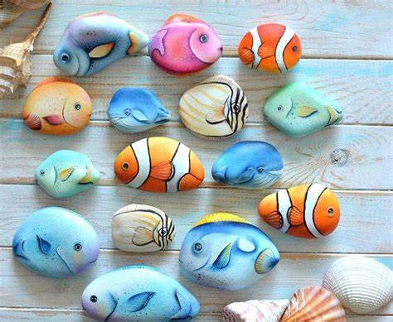
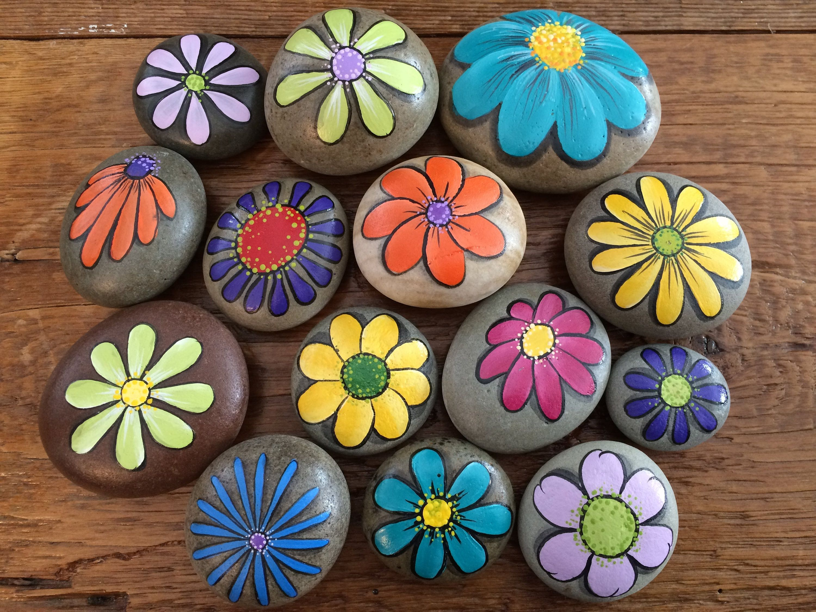
Stein-Design
21

Slide 23
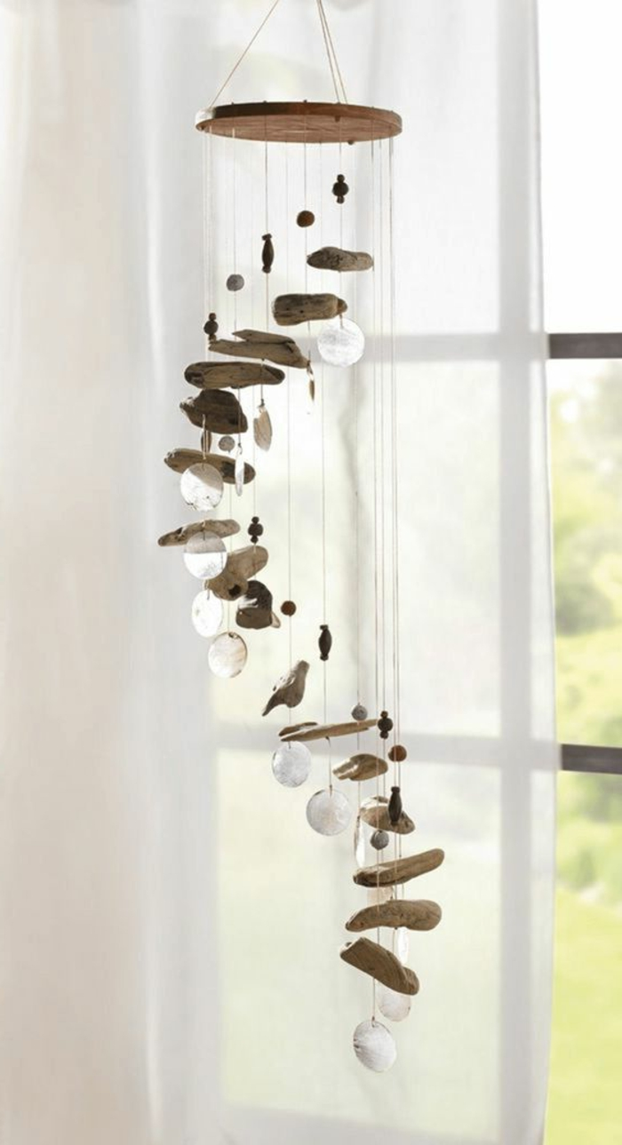
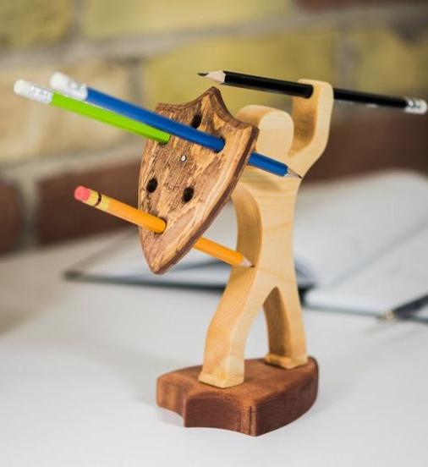
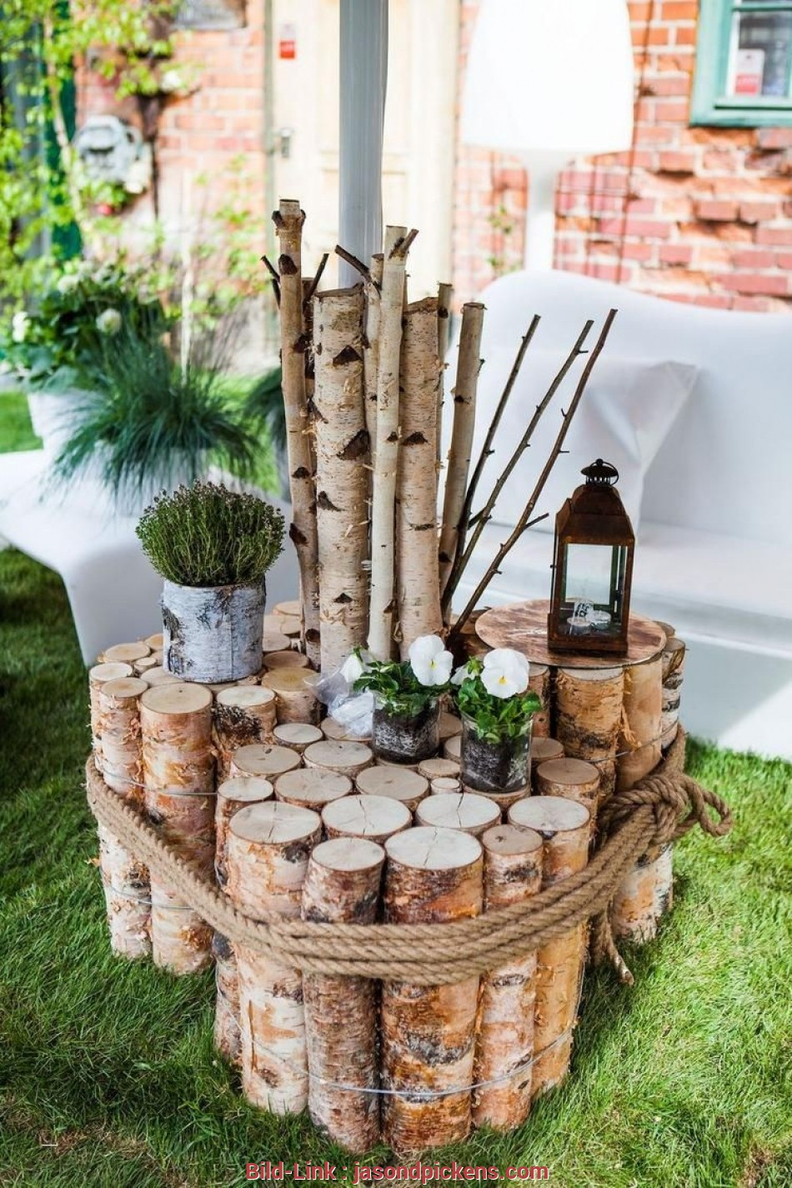
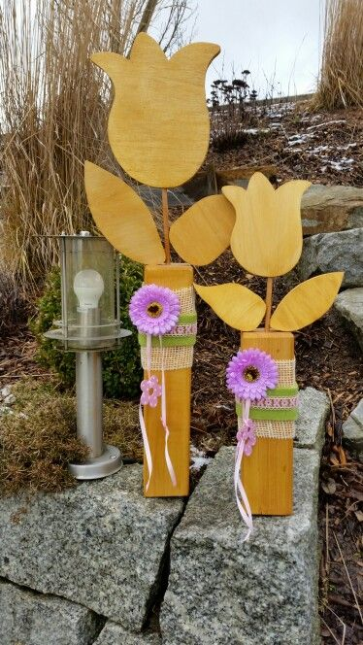
Holz
22

Slide 24
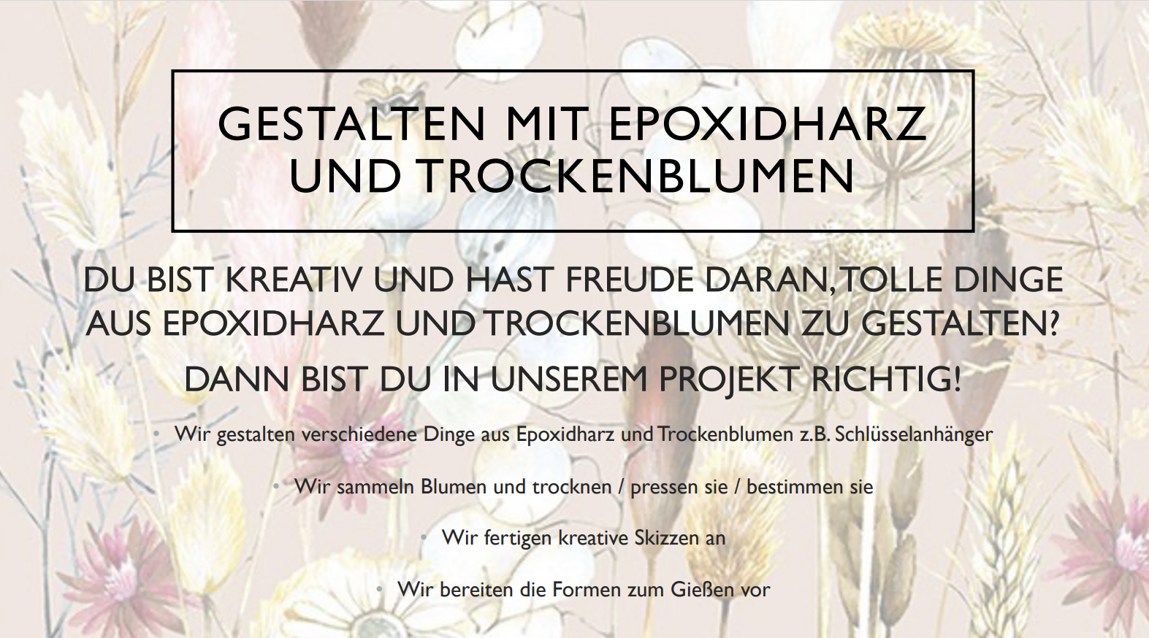
23

Slide 25
24

Slide 26
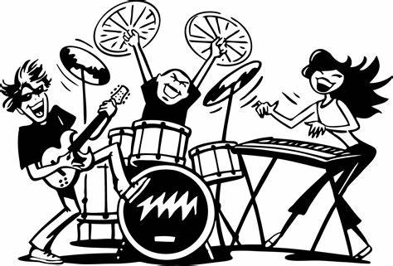
25
PRIMUS-Band
PRIMUS spielt

Slide 27
26

